Slide 1


Analyse des ventes WEB 2021-2022
Par Naziha Boussemaha, Data Analyst
Notes:
REMARQUE :
Pour remplacer l’image sur cette diapositive, sélectionnez-la et supprimez-la. Cliquez ensuite sur l’icône Images dans l’espace réservé pour insérer votre image.

Slide 2

Contexte et objectifs
mettre en lumière les différents indicateurs de performances et chiffres clés sur les ventes en lignes
Mieux comprendre le comportement de nos clients en ligne pour comparer avec la connaissance acquise via les librairies physiques

Slide 3




EDA
Indicateurs et chiffres clés de Performances (KPI)
Evolution du chiffre d’affaires, taux de croissance et de variation
Courbe de Lorenz et coefficient de Gini : répartition du CA par client
Le « top 10 » des produits les mieux vendus
Le « top 10 » des produits les moins bien vendus
Analyses complémentaires
Analyse comportementale des clients à travers cinq corrélations
Test de normalité des données
la méthode « Kolmogorov Smirnov »
Test statistique du Chi-2 pour vérifier :
La relation entre l’âge et le genre des clients
Calcul du coefficient de corrélation de Pearson pour vérifier la relation :
entre l’âge et le montant total des achats
entre l’âge et la fréquence d’achat
entre l’âge et la taille du panier moyen
Test statistique ANOVA pour vérifier la relation :
entre l’âge des clients et la catégorie
Synthèse et piste de réflexions
Summary

Slide 4









Technos et méthodologie de l’analyse

Slide 5

EXPLORATION DES DONNEES (EDA)

Slide 6
 | Clients_df | Products_df | Transactions_df | Actions/méthodes
Importation | clients_df = pd.read_csv('customers.csv', sep=';') | products_df = pd.read_csv('products.csv', sep=';') | Transactions_df = pd.read_csv('Transactions.csv', sep=';') | pd.read_csv
Dimensions | 8621 rows and 3 columns | 3286 rows and 3 columns | 687534 rows and 4 columns | .shape()
Typage et format | client_id => object sex => object birth => integer | id_prod => object Price => float categ => integer | id_prod => object date => object session_id => object client_id => object | Conversion de la date au format datetime et heure en format='%Y-%m-%d %H:%M:%S.%f 24h => 00h
Valeurs uniques | 8621 | 3286 | 3265 | .nunique()
Valeurs manquantes | 0 | 0 | 0 | .isna().sum()
Doublons | 0 | 0 | 687516 | .duplicated() => Faux doublons de ‘id_prod’ dans Transactions_df. 1 produit peut être acheté plusieurs fois
Jointures | PK=‘client_id’ | PK=‘id_prod’ | FK=‘id_prod’ et FK=‘client_id’ Table d’association | Jointure interne Nouveau dataframe ‘merging_final’ (687534 observations, 8 colonnes)
EDA

Slide 7

EDA
Dataframe : Merging_final
Variables | Remarques
Price | Aucune valeur négative
Year | Incomplétude des années 2021 et 2023. 2021 : janvier et février sont manquants 2023 : de mars à décembre sont manquants
Création de colonnes supplémentaires pour notre analyse | age year month day

Slide 8
Indicateurs et chiffres clés de performances (KPI)

Slide 9
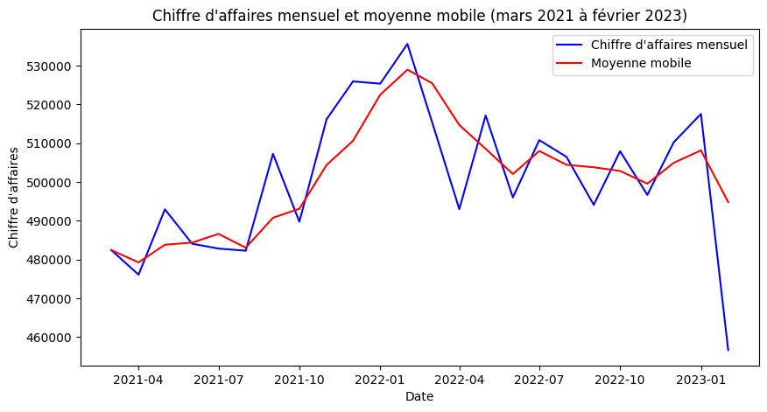


Evolution du chiffre d’affaires et Taux de croissance
Comparaison des deux périodes :
août 2021 à février 2022
août 2022 à février 2023
+ 11,05% d’augmentation du CA entre août 2021 et février 2022
≠
- 09,83% de baisse du CA entre août 2022 et février 2023

Slide 10

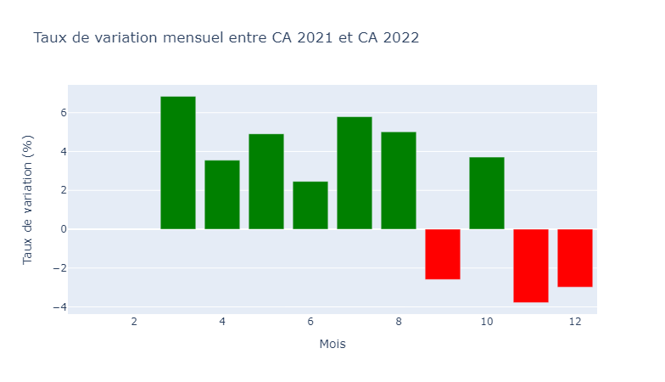

Variations du chiffre d’affaires entre 2021 et 2022
L’année 2022 est en nette progression par rapport à 2021 +23,66% par rapport à 2021
Néanmoins, des résultats négatifs sont relevés en septembre, novembre et décembre

Slide 11
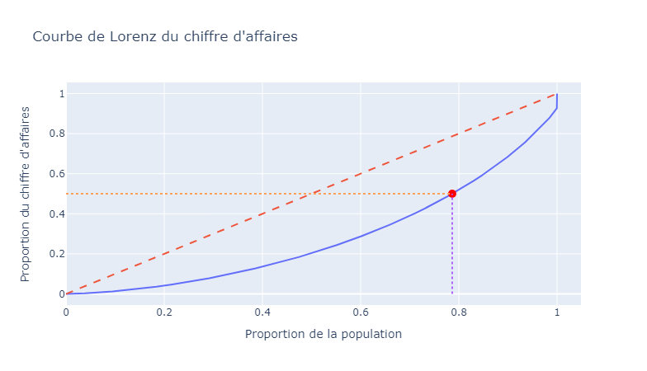
Répartition du CA : la courbe de Lorenz
Inégalité significative dans la répartition du chiffre d’affaires
Coefficient de Gini = 0,4411
50% du CA est concentré sur 78% des clients
7% du CA est concentré sur 1% des clients

Slide 12
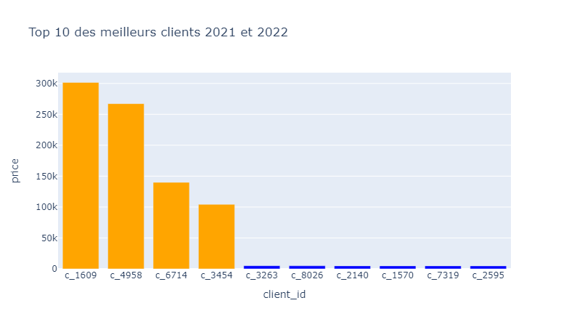
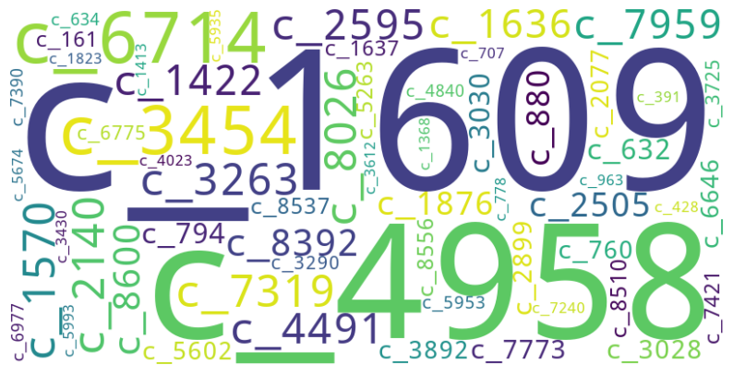
Composition de la clientèle
4 clients B2B parmi la clientèle

Slide 13
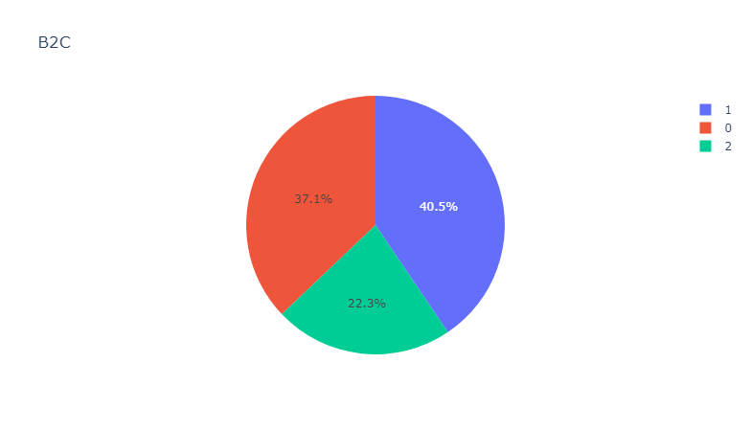
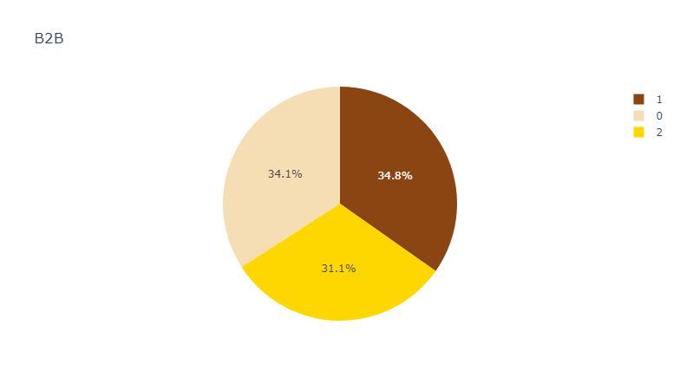
Répartition du Chiffres d’affaires par catégorie (données 2021-2022)

Slide 14





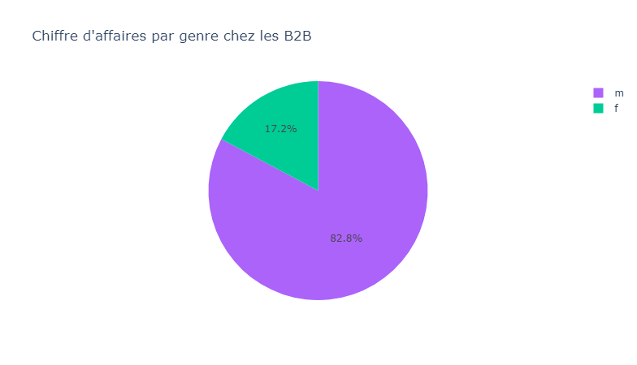
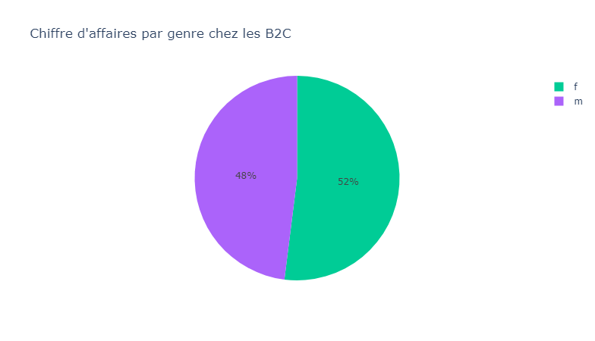
Répartition du Chiffres d’affaires par genre (données 2021-2022)

Slide 15
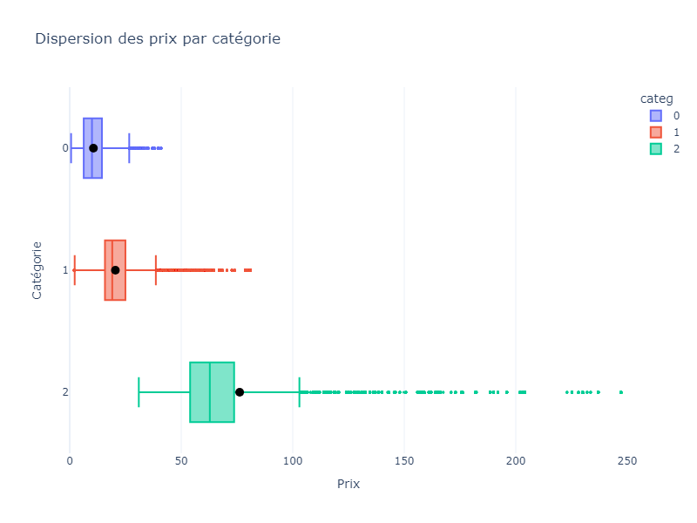

Répartition des prix par catégorie
Le prix moyen d’un livre de catégorie 2 est de :
76,21 €
Soit 3,5 fois plus élevé que le prix moyen d’un livre de catégorie 1 et 7,5 fois plus élevé qu’un livre de catégorie 0
Quel profil de client achète cette catégorie ?

Slide 16


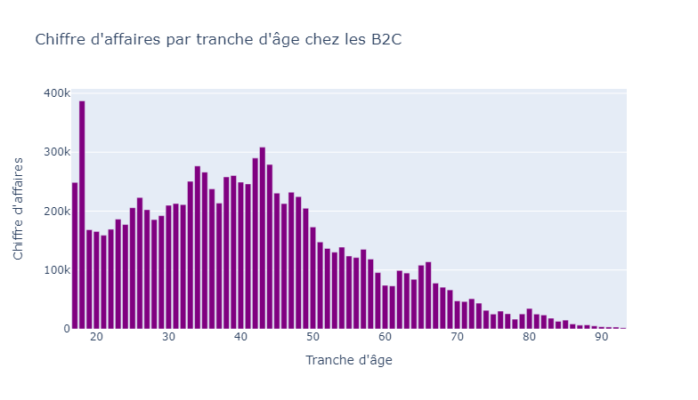
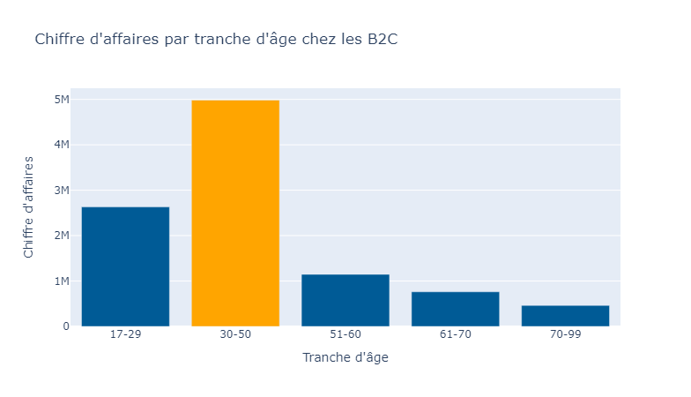
REPARTITION DU CA PAR TRANCHE D’AGE
La clientèle âgée de 18 ans achète le plus
Les 30-55 ans sont ceux qui produisent le plus de CA

Slide 17
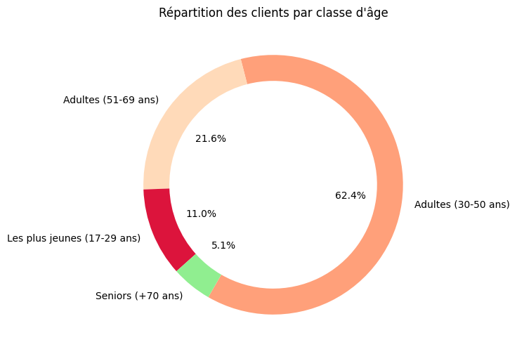
Clients âgés entre 30 et 49 ans sont la plus représentée

Slide 18
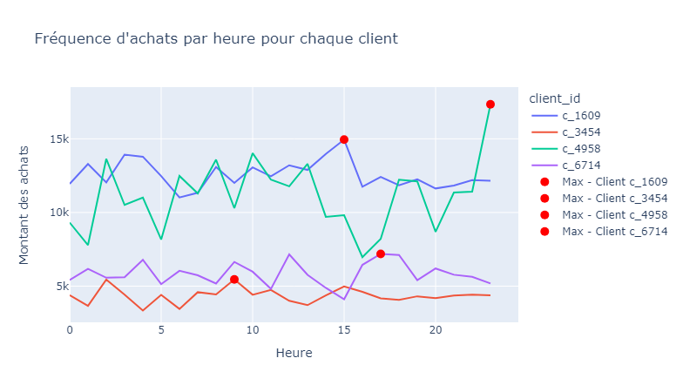
Saisonnalité : Fréquences horaires des commandes chez les B2B

Slide 19

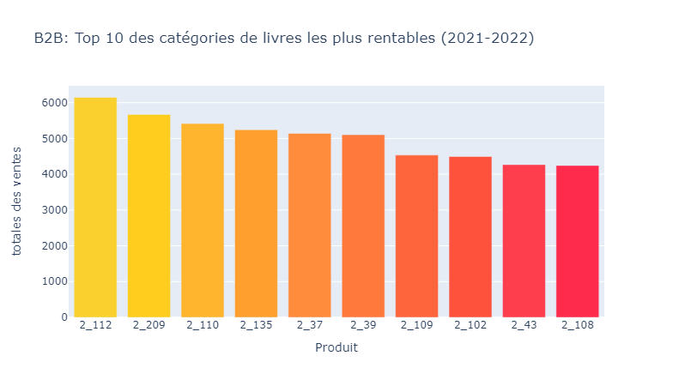
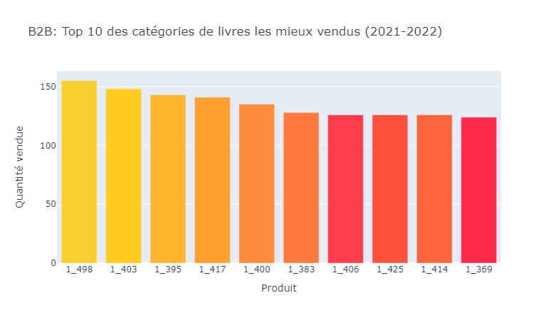
B2B : Le « top 10 » des catégories de livres
La catégorie 2 est celle qui émet le plus de bénéfices
La catégorie 1 est celle qui se vend en plus grand nombre

Slide 20
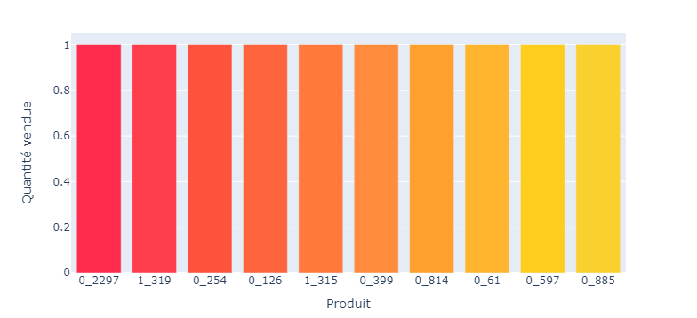
B2B : les 10 plus mauvaises ventes

Slide 21
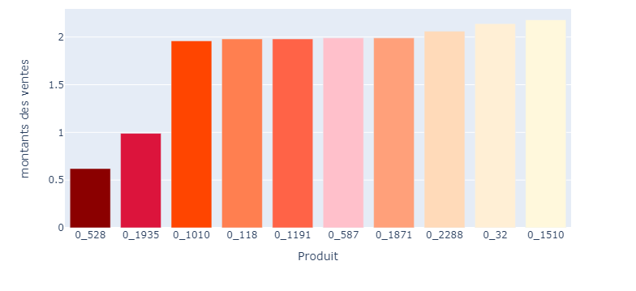
B2B : Les livres les moins rentables

Slide 22
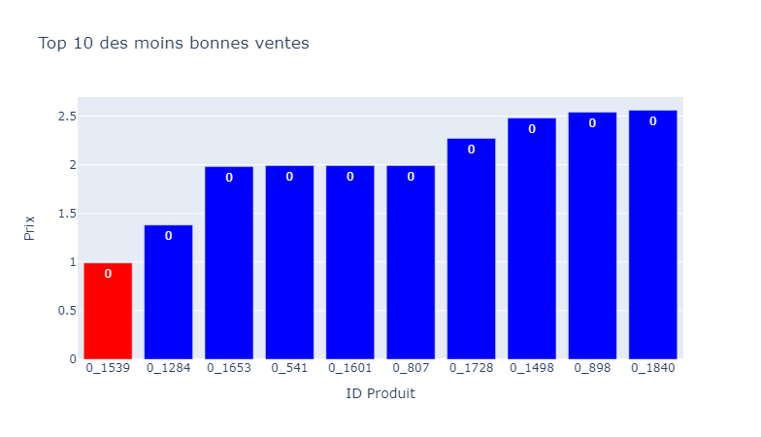
« les flops » : Produits les moins bien vendus

Slide 23
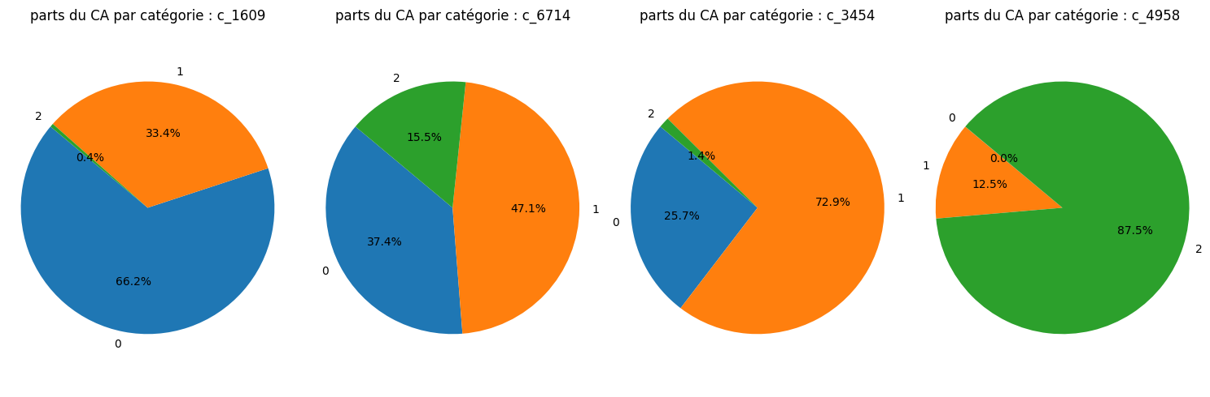
B2B : Part du chiffre d’affaires par catégorie

Slide 24
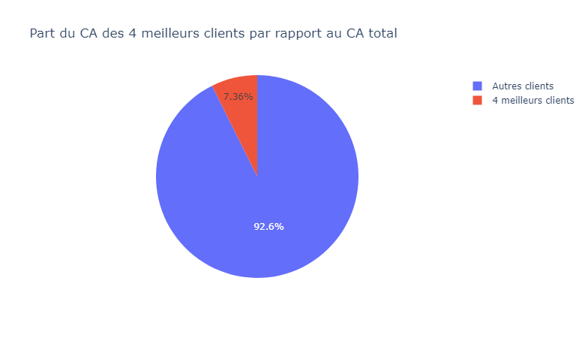
Part du CA des 4 grands clients par rapport au CA global

Slide 25
ANALYSE comportementale des CLIENTs

Slide 26
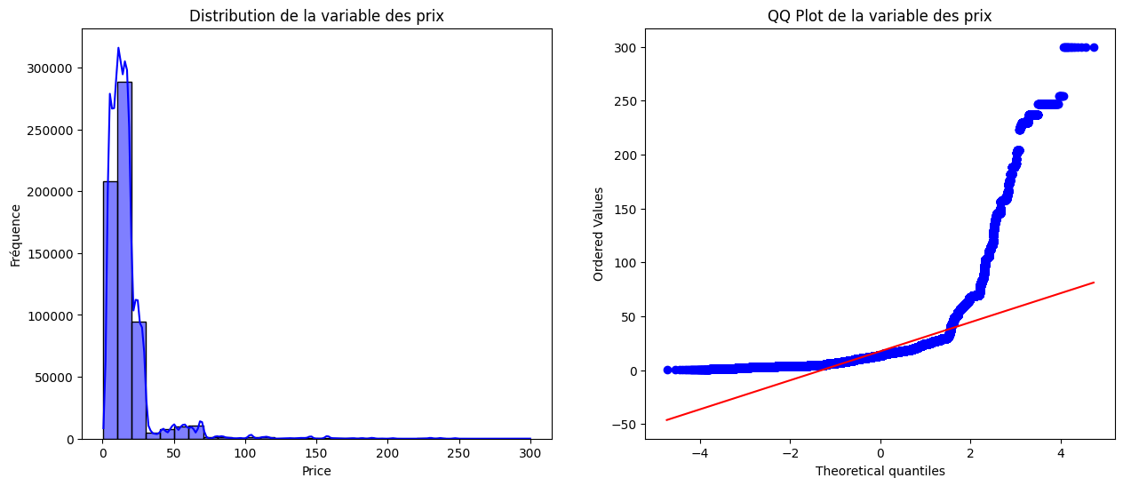
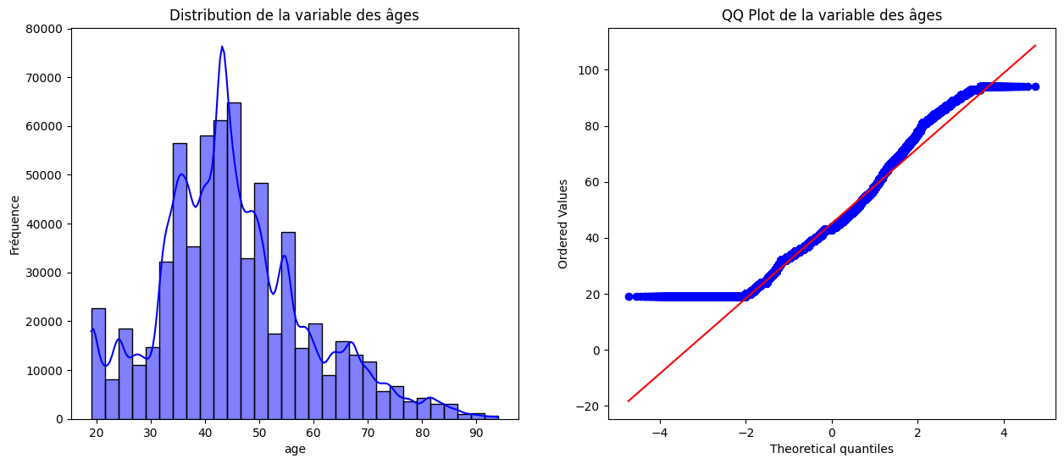
Test de normalité : Méthode « Kolmodorov Smirnov »
Les variables « price » et « âge » ne suivent pas une distribution gaussienne

Slide 27
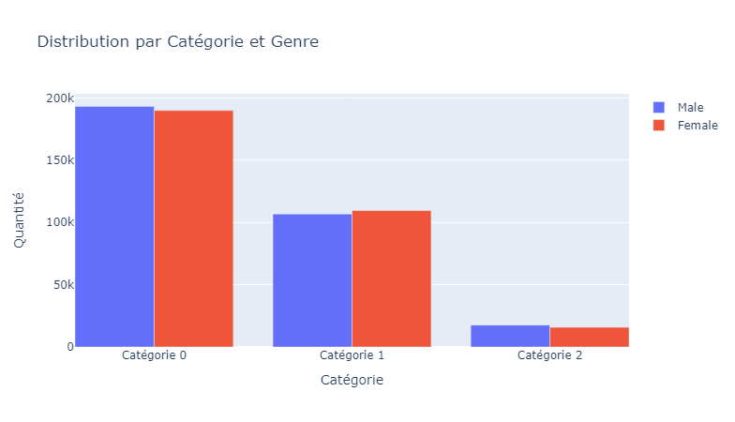
Test du Chi2 : relation entre l’âge & la catégorie
Existe-t-il une relation entre la catégorie de livre acheté et le genre ?
Graphiquement nous ne pouvons pas confirmer ou infirmer l’hypothèse nulle qu’il n’existe pas de relation entre le sexe et la catégorie du produit, d’où le test du chi2

Slide 28
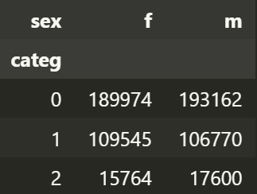
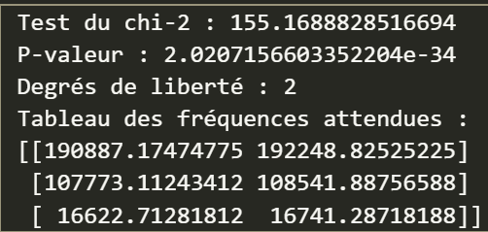
Test du Chi2 : Résultats statistiques
Hypothèses :
H0 : Il n’existe pas de relation entre la catégorie de livre et le genre du client
H1 : Il existe une relation entre ces 2 variables
Tableau de contingence
Tableau des fréquences attendues
Test Chi2
Le test statistique du khi-carré permet de rejeter l'hypothèse nulle selon laquelle il n'y a pas de relation entre les variables catégoriques. (p-valeur < 0,05)
=> Cela suggère qu'il y a une association statistiquement significative entre les variables 'sex' et 'categ'.

Slide 29

Coefficient de corrélation de pearson

Slide 30
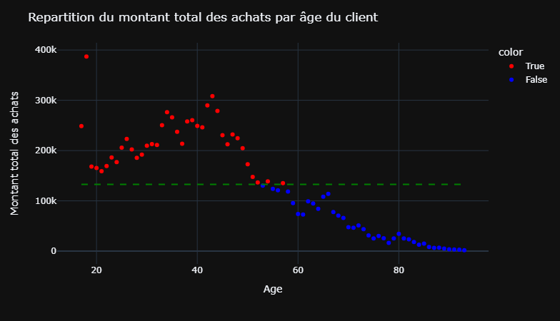
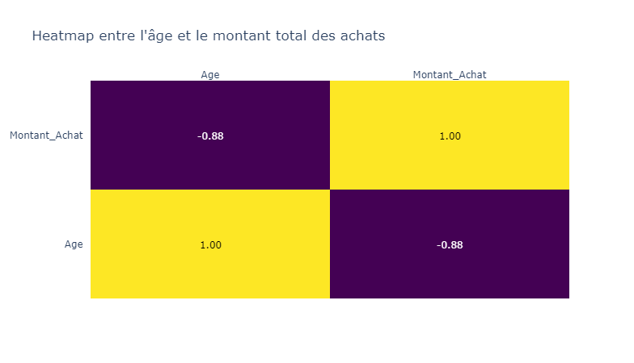
Existe-t-il une corrélation entre l’âge et le montant total des achats ?
Relation linéaire inverse marquée entre l’âge et le montant total des achats. Il existe une corrélation très forte entre l'âge des clients et le chiffre d'affaires total engendré par client, le coefficient de Pearson à -0.88 confirme que plus un client est jeune, plus le total d'achats est élevé.

Slide 31
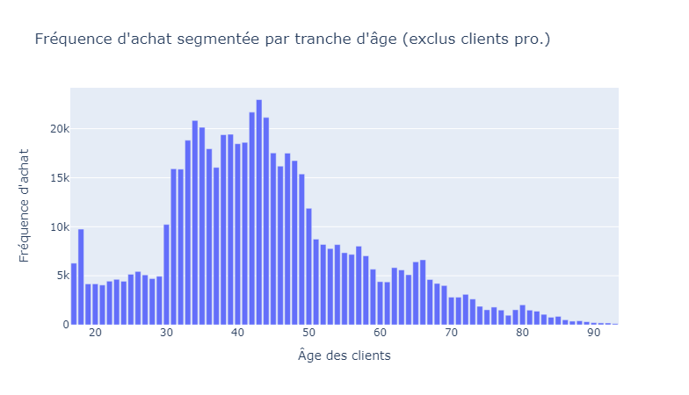
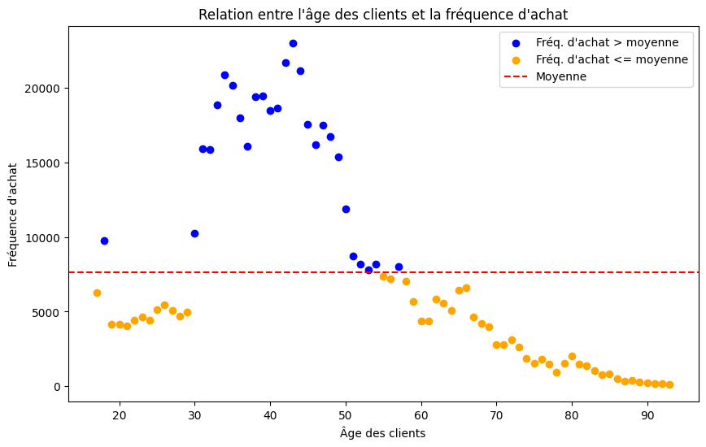
Existe-t-il une corrélation entre l’âge des clients et la fréquence d’achat ?
Le coefficient de corrélation obtenu de -0,58 indique une corrélation négative modérée entre l'âge et la fréquence d'achat. Cela suggère qu'à mesure que l'âge augmente, la fréquence d'achat a tendance à diminuer, et vice versa, bien que cela ne soit pas nécessairement une relation causale.

Slide 32
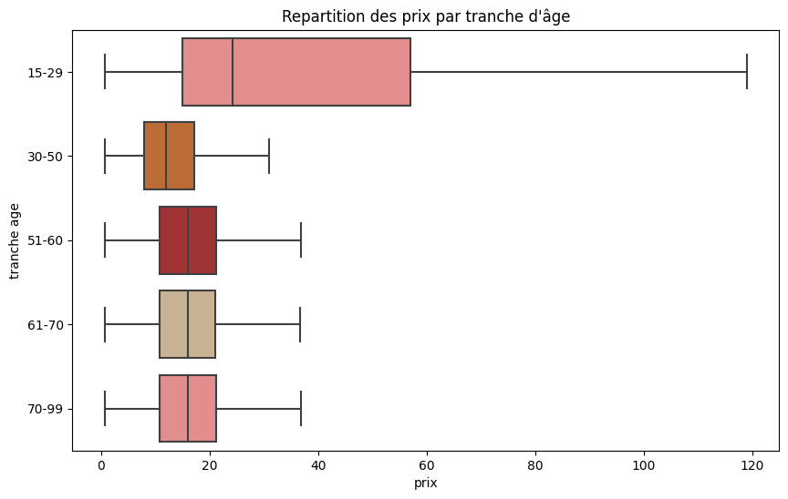
Existe-t-il une corrélation entre l’âge des clients et la taille du panier moyen ?
Nous obtenons une corrélation négative modérée entre l'âge des clients et la taille du panier moyen.
Lorsque l'âge augmente, la taille du panier moyen tend à diminuer, mais cela ne signifie pas nécessairement une relation linéaire parfaite.

Slide 33
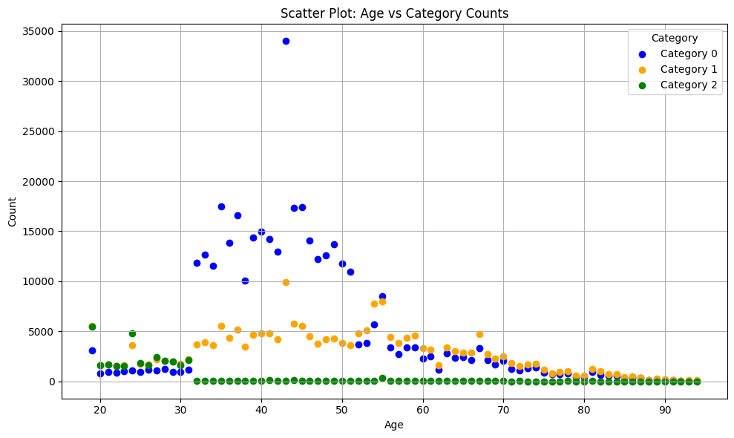
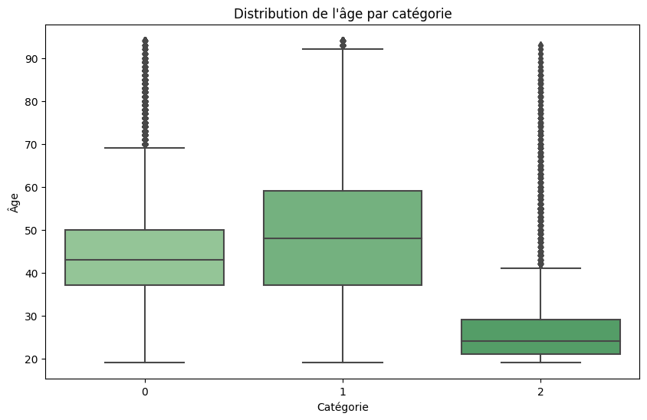
Test Statistique ANOVA
Existe-t-il une relation entre l’âge des clients et la catégorie des livres achetés ?

Slide 34
SYNTHESE ET PISTES DE REFLEXIONS

Slide 35
Synthèse et pistes de réflexions
2 types de clients : BtoB et BtoC
1 Client sur 4 est une femme parmi la clientèle B2B
Equilibre des genres dans la clientèle B2C
+23,66% de CA en 2022 contre
En 2022, 7,36% de notre chiffre d’affaires provient de 4 clients B2B
Le taux de variation du CA est positif en 2022 par rapport à 2021 même si on note que les périodes des rentrées scolaires et fêtes de fin d’année sont en nette décroissance par rapport à 2021
Inégalité de la mixité chez la clientèle B2B
- 14.73% du chiffre d'affaires entre février 2022 et février 2023
il y a une association statistiquement significative entre le genre et la catégorie
Forte relation inverse entre l’âge des clients et le montant total des achats : A mesure que l'âge augmente, le montant total des achats tend à diminuer.
Il y a une corrélation négative modérée entre l'âge et la fréquence d'achat. Cela suggère qu'à mesure que l'âge augmente, la fréquence d'achat a tendance à diminuer, et vice versa.
corrélation négative modérée entre l'âge des clients et la taille du panier moyen : Lorsque l'âge augmente, la taille du panier moyen tend à diminuer
les moyennes d'âge varient de manière significative entre les différentes catégories

